Slide 1
基于MovieLens数据集的电影推荐
董博
吴定雄
冯亚伟

Slide 2
目录
系统设计
人员分工
推荐算法
系统演示

Slide 3
系统设计
采用C++语言实现Slope One,KNN,SVD等推荐算法
使用D3.js实现用户和电影数据的可视化
采用Node.js搭建推荐系统页面和服务器

Slide 4
人员分工
成员 | 任务分配
董博 | Node.js实现推荐系统页面的搭建
吴定雄 | D3.js实现实现数据的可视化，比如直方图和散点图的绘制
冯亚伟 | SlopeOne,Knn,SVD等推荐算法的实现
Effective
有效

Slide 5
课题内容—电影推荐算法
SLOPEONE
KNN(Item Based)
SVD

Slide 6
SLOPEONE推荐算法
1.例:预测User-3对Movie-2的评分
Effective
有效
 | Movie-1 | Movie-2
User-1 | 5 | 3
User-2 | 4 | 3
User-3 | 4 | ?
1.1 找到对Movie-1和Movie-2都打过分的用户, 算出rating差的平均值
1.2 推测出对Movie-1打过分的User-3对Movie-2的可能rating
1.3 result = 4 –((5 -3) + (4-3)) / 2 = 2.5

Slide 7
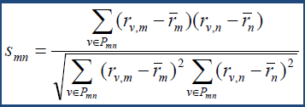
KNN(Item Based)推荐算法
基本思想: 对一个电影进行预测评分,只需找到K个与此电影相似的已知电影,通过这k个电影的评分信息对此电影进行评分。
Effective
有效
1.计算电影相似度(Pearson Correction)
Pearson Correction 公式:
在这个公式中,Smn表示电影m的电影n的相似度,Pmn表示对电影m和n都评过分的集合。

Slide 8
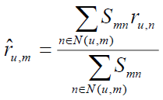
KNN(Item Based)推荐算法
2.选择邻居
在用户u评过分的电影中,找出k个与电影m相似度最高的电影,根据这k个电影的评分,对电影m进行评分预测
Effective
有效
3.计算电影m的评分预测值

Slide 9
SVD推荐算法
基本思想:根据已知的电影评分情况,分析出User对各个因子的喜好程度以及电影包含各个因子的程度,再反过来根据分析结果对评分进行预测。
评分矩阵 | Movie-1 | Movie-2 | Movie-3
User-1 | 5 | 3 | ？
User-2 | 2 | 4 | 5
Effective
有效
电影因子矩阵Q | Factor-1 | Factor-2
Movie-1 | 5 | 0
Movie-2 | 3 | 3
Movie-3 | 0 | 5
用户因子矩阵P | Factor-1 | Factor-2
User-1 | 1 | 0.1
User-2 | 0.2 | 1

Slide 10
SVD算法改进(RSVD)
1.核心改进,在SVD的基础上，增加了用户及电影的偏好
例如:
1) 有些用户喜欢打高分，有些用户比较苛刻，总是评低分
2) 有的的电影好看，因此普遍分较高;有的电影是烂片,普遍评分较低。。
Effective
有效
avg : 所有打分信息的平均分
b(user) : user用户的打分偏离程度
b(movie) : 某个电影的得分偏离程度
P(user): user的因子爱好程度
Q(movie): 电影movie的因子程度

Slide 11
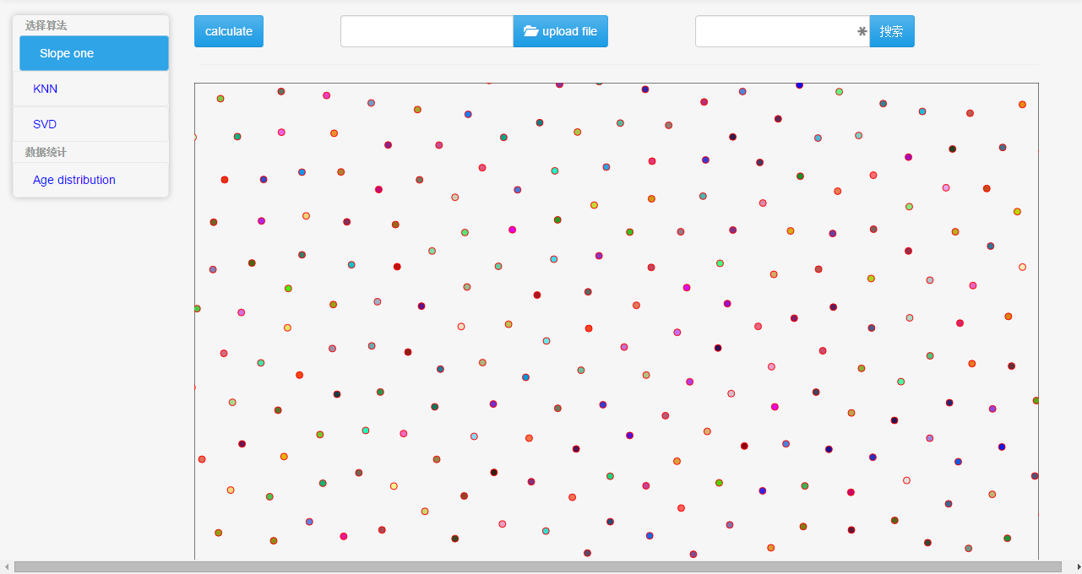
推荐系统主页面
Effective
有效

Slide 12
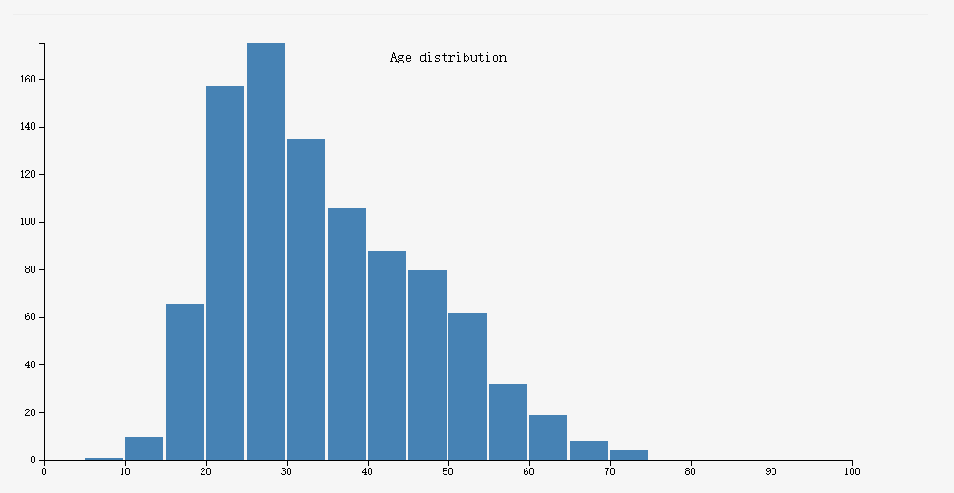
Age Distribution
Effective
有效

Slide 13
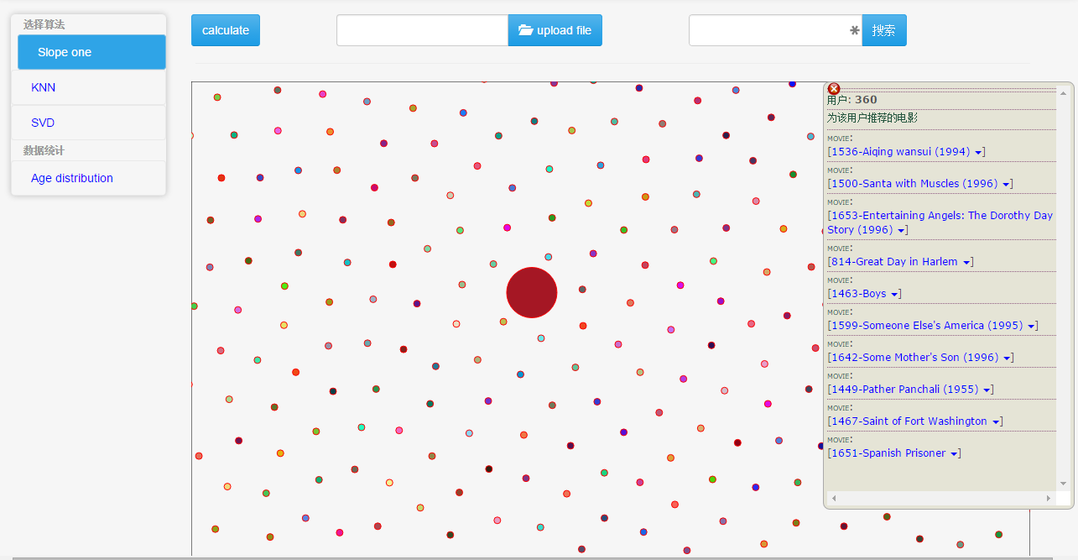
用户电影推荐
Effective
有效

Slide 14
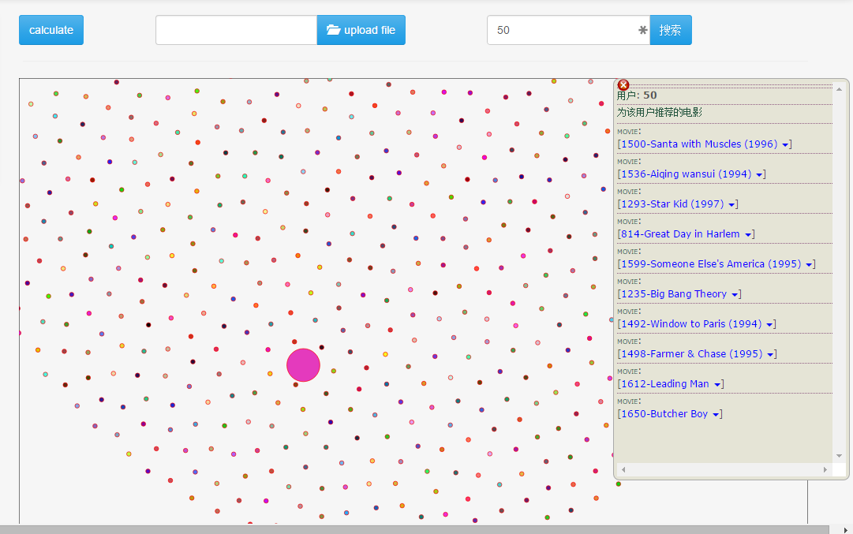
用户电影推荐
Effective
有效

Slide 15
Summary
Thank You！

